Slide 1

BÀI 23.
MỘT SỐ LỆNH LÀM VIỆC
VỚI KIỂU DANH SÁCH

Slide 2

HOẠT ĐỘNG MỞ ĐẦU

Slide 3

VƯỢT CHƯỚNG NGẠI VẬT
LUẬT CHƠI
- Học sinh hoạt động cá nhân trả lời lần lượt 6 câu hỏi bằng cách dùng bút dạ viết ra bảng phụ.
Thời gian tối đa để suy nghĩ và trả lỡi mỗi câu hỏi là 20 giây.
Sau khi GV công bố đáp án, tổ giám sát sẽ kiểm tra và công bố kết quả của từng bạn. Bạn nào trả lời sai phải dừng lại.
Những bạn nào hoàn thành cả 6 câu hỏi sẽ được ghi nhận bằng điểm thường xuyên của tháng.

Slide 4
1
Viết câu lệnh tạo danh sách A có 5 phần tử là 5 số tự nhiên lẻ đầu tiên?
19
20
13
14
11
16
10
8
0
3
2
15
4
18
1
12
5
17
9
7
6
Đáp án
A=[1,3,5,7,9]
ANS
TIME
NEXT

Slide 5
2
Hãy cho biết giá trị phần tử A[3] trong danh sách A=[1,3,5,7,9]?
19
20
13
14
11
16
10
8
0
3
2
15
4
18
1
12
5
17
9
7
6
Đáp án
7
ANS
TIME
NEXT

Slide 6
3
Viết câu lệnh thêm phần tử 0 vào đầu danh sách A?
19
20
13
14
11
16
10
8
0
3
2
15
4
18
1
12
5
17
9
7
6
Đáp án
A= [0] + A
ANS
TIME
NEXT

Slide 7
4
Viết câu lệnh xóa phần tử cuối cùng của danh sách A?
19
20
13
14
11
16
10
8
0
3
2
15
4
18
1
12
5
17
9
7
6
Đáp án
del A[len(A)-1]
ANS
TIME
NEXT

Slide 8
5
Viết 2 câu lệnh khác nhau để thêm phần tử 10 vào cuối danh sách A?
19
20
13
14
11
16
10
8
0
3
2
15
4
18
1
12
5
17
9
7
6
Đáp án
A= A + [10]
Hoặc A. append(10)
ANS
TIME
NEXT

Slide 9
6
Viết câu lệnh in ra các số chẵn của A?
19
20
13
14
11
16
10
8
0
3
2
15
4
18
1
12
5
17
9
7
6
Đáp án
for i in range(len(A)):
if(A[i]%2==0): print (A[i], end = " ")
ANS
TIME
NEXT

Slide 10
HOẠT ĐỘNG HÌNH THÀNH KIẾN THỨC

Slide 11
1. Duyệt danh sách với toán tử in
PHIẾU HỌC TẬP SỐ 1
Thảo luận thực hiện các NV sau: (thời gian: 7 phút)
NV1. Nghiên cứu ví dụ 1, 2 – SGK trang 115. Sử dụng điện thoại thông minh hoặc máy tính để thao tác các lệnh trong ví dụ.
NV2. Cho biết Toán tử in dùng để làm gì? Kết quả trả lại? Có thể duyệt các phần tử của danh sách mà không cần sử dụng range() hay không?
NV3. Trả lời câu hỏi 1, 2 trang 116 SGK.

Slide 12
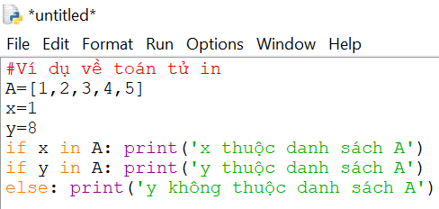
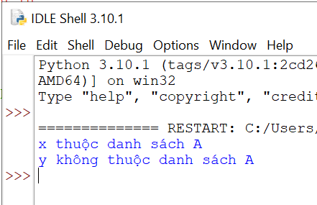
1. Duyệt danh sách với toán tử in
- Toán tử in dùng để kiểm tra một phần tử có nằm trong danh sách đã cho không. Kết quả trả lại True hoặc False:
<giá trị> in <danh sách>
Ví dụ:

Slide 13
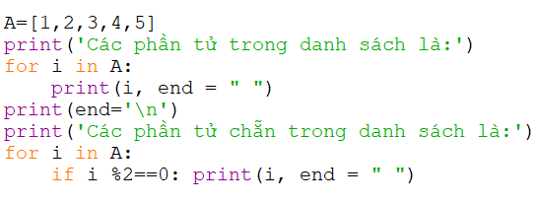

1. Duyệt danh sách với toán tử in
- Có thể duyệt nhanh từng phần tử của danh sách bằng toán tử in và lệnh for mà không cần sử dụng range:
for <biến đếm> in <danh sách>
Ví dụ:

Slide 14
2. Một số lệnh làm việc với danh sách
- Lệnh clear
- Lệnh remove
- Lệnh insert

Slide 15

PHIẾU HỌC TẬP SỐ 2
Nghiên ví dụ 1, 2, 3 SGK trang 116, thực hiện các nhiệm vụ sau trong thời gian 5 phút , ghi kết quả ra bảng phụ.
NV1 (Nhóm 1,2):
Cho biết ý ngĩa của các lệnh:
A. clear() A.remove(3)
A.insert(5,7) A.insert(-1,7)
NV2 (Nhóm 3,4):
Sử dụng điện thoại thông minh hoặc máy tính để thực hiện các lệnh sau và cho biết kết quả nhận được?
list=[2,4,6,9,10] list.remove(9)
list.remove(8) list.insert(3,8)
list.insert(10,12) list. clear()
NV3 (Nhóm 5,6):
Trả lời câu hỏi 1, 2 trang 117 SGK.
1. Khi nào thì lệnh A.append(1) và A. insert(0,1) có tác dụng giống nhau?
2. Danh sách A trước và sau lệnh insert( ) là [1, 4, 10, 0] và [1, 4, 10, 5, 0]. Lệnh đã dùng là gì?

Slide 16
2. Một số lệnh làm việc với danh sách
A. clear(): Xóa toàn bộ các phần tử của danh sách A
A.remove(3): Xóa phần tử đầu tiên có giá trị 3 của danh sách A
A.insert(5,7): Chèn 7 vào vị trí trí thứ 5 của danh sách A.
A.insert(-1,7): Chèn 7 vào đầu danh sách A.
NV1:
Cho biết ý ngĩa của các lệnh:
A. clear()
A.remove(3)
A.insert(5,7)
A.insert(-1,7)

Slide 17
2. Một số lệnh làm việc với danh sách
list=[2,4,6,9,10]
→ Tạo danh sách list [2,4,6,9,10]
list.remove(9)
→ [2,4,6,10]
list.remove(8)
→ báo lỗi
list.insert(3,8)
→ [2,4,6,8,10]
list.insert(8,12)
→[2,4,6,8,10,12]
list. clear()
→[]
NV2:
Sử dụng điện thoại thông minh hoặc máy tính để thực hiện các lệnh sau và cho biết kết quả nhận được?
list=[2,4,6,9,10]
list.remove(9)
list.remove(8)
list.insert(3,8)
list.insert(10,12)
list. clear()

Slide 18
2. Một số lệnh làm việc với danh sách
1, A.append(1): Bổ sung phần tử 1 vào cuối danh sách A
A. insert(0, 1): chèn phần tử 1 vào vị trí 0 của danh sách A
→ Lệnh A.append(1) và A. insert(0,1) có tác dụng giống nhau khi trước đó A rỗng, chưa có phần tử nào.
2,insert(k, x): chèn phần tử x vào vị trí k của danh sách
→Lệnh đã dùng insert(3,5)
NV3:
Trả lời câu hỏi 1, 2 trang 117 SGK.
1. Khi nào thì lệnh A.append(1) và A. insert(0,1) có tác dụng giống nhau?
2. Danh sách A trước và sau lệnh insert( ) là [1, 4, 10, 0] và [1, 4, 10, 5, 0]. Lệnh đã dùng là gì?

Slide 19
2. Một số lệnh làm việc với danh sách
clear()
remove(x)
insert(k, x)
append(x)
Xóa toàn bộ dữ liệu của danh sách
Xóa phần tử đầu tiên có giá trị x từ DS. Nếu DS không có phần tử có giá trị x thì báo lỗi.
Chèn phần tử x vào vị trí k của DS. Nếu k <0 thì chèn x vào đầu DS. Nếu k> len() thì chèn x vào cuối DS.
Bổ sung phần tử x vào cuối danh sách.

Slide 20
HOẠT ĐỘNG LUYỆN TẬP

Slide 21
PHIẾU HỌC TẬP SỐ 3
HS thành lập các nhóm nhỏ từ 2-3 HS, thực hiện các nhiệm vụ sau trên máy tính, báo cáo lại kết quả.
NV1: Nhập số n từ bàn phím, sau đó nhập danh sách n tên học sinh trong lớp và in ra danh sách học sinh này, mỗi tên học sinh trên một dòng. Yêu cầu danh sách được in ra theo thứ tự ngược lại với thứ tự đã nhập.
NV2: Cho trước dãy số A. Viết chương trình xóa đi các phần tử có giá trị nhỏ hơn 0 từ A.
NV3: Cho trước dãy số A. Viết chương trình tìm và chỉ ra vị trí đầu tiên của dãy số A mà ba số hạng liên tiếp có giá trị là 1,2,3. Nếu tìm thấy thì thông báo vị trí tìm thấy. Nếu không thì thông báo “Không tìm thấy mẫu”

Slide 22
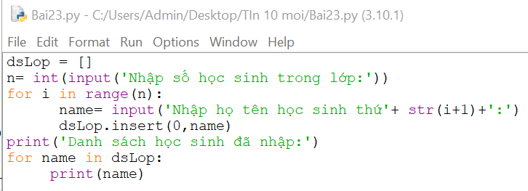
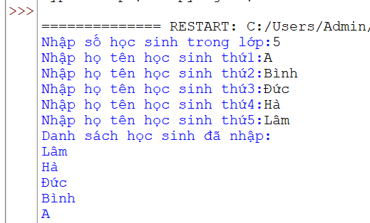
NV1: Nhập số n từ bàn phím, sau đó nhập danh sách n tên học sinh trong lớp và in ra danh sách học sinh này, mỗi tên học sinh trên một dòng. Yêu cầu danh sách được in ra theo thứ tự ngược lại với thứ tự đã nhập.

Slide 23
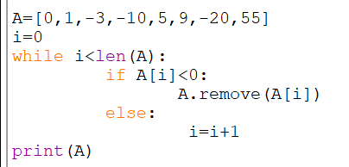

NV2: Cho trước dãy số A. Viết chương trình xóa đi các phần tử có giá trị nhỏ hơn 0 từ A.

Slide 24
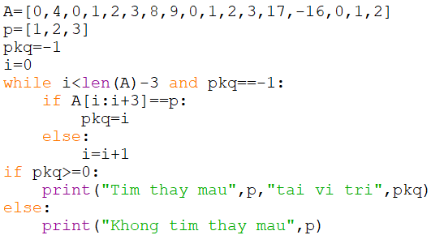

NV3: Cho trước dãy số A. Viết chương trình tìm và chỉ ra vị trí đầu tiên của dãy số A mà ba số hạng liên tiếp có giá trị là 1,2,3. Nếu tìm thấy thì thông báo vị trí tìm thấy. Nếu không thì thông báo “Không tìm thấy mẫu”

Slide 25
PHIẾU HỌC TẬP SỐ 4
HS thành lập các nhóm nhỏ từ 2-3 HS, thực hiện bài Luyện tập 1, 2 trang 118 - SGK trên máy tính.
Bài1: Cho dãy số [1,2,2,3,4,5,5] Viết lệnh thực hiện :
- Chèn số 1 vào ngay sau giá trị 1 của dãy.
- Chèn số 3 và số 4 vào danh sách để dãy có số 3 và số 4 liền nhau hai lần.
Bài 2: Cho trước dãy số A. Viết chương trình thực hiện công việc sau:
- Xóa đi một phần tử ở chính giữa dãy nếu số phần tử của dãy là số lẻ
- Xóa đi hai phần tử ở chính giữa của dãy nếu số phần tử của dãy là số chẵn

Slide 26
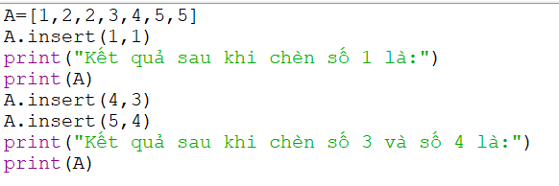
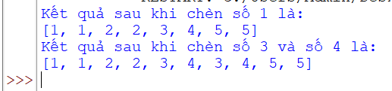
Bài1: Cho dãy số [1,2,2,3,4,5,5] Viết lệnh thực hiện :
- Chèn số 1 vào ngay sau giá trị 1 của dãy.
- Chèn số 3 và số 4 vào danh sách để dãy có số 3 và số 4 liền nhau hai lần.

Slide 27
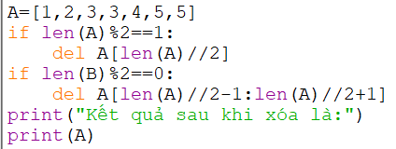

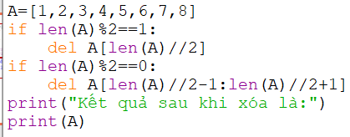

Bài 2: Cho trước dãy số A. Viết chương trình thực hiện công việc sau:
- Xóa đi một phần tử ở chính giữa dãy nếu số phần tử của dãy là số lẻ
- Xóa đi hai phần tử ở chính giữa của dãy nếu số phần tử của dãy là số chẵn

Slide 28
HOẠT ĐỘNG VẬN DỤNG

Slide 29
PHIẾU HỌC TẬP SỐ 5
HS thành lập các nhóm nhỏ từ 2-3 HS, thực hiện bài Vận dụng 1, 2 trang 118 - SGK trên máy tính.
Bài1:
Viết chương trình nhập n từ bàn phím, tạo và in ra màn hình dãy số A bao gồm n số tự nhiên chẵn đầu tiên.
Bài 2: Dãy số Fibonacci được xác định như sau:
F₀= 0; F₁=1; F_{n}=F_{n-1}+F_{n-2}
Viết chương trình nhập n từ bàn phím, tạo và in ra màn hình dãy số A bao gồm n số hạng đầu của dãy Fibonacci

Slide 30
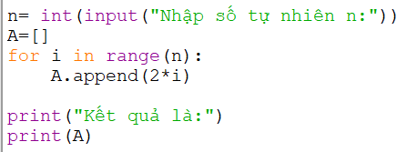

Bài1: Viết chương trình nhập n từ bàn phím, tạo và in ra màn hình dãy số A bao gồm n số tự nhiên chẵn đầu tiên.

Slide 31
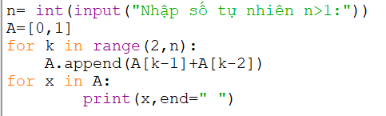

Bài2: Dãy số Fibonacci được xác định như sau:
F₀= 0; F₁=1;F_{n}=F_{n-1}+F_{n-2}
Viết chương trình nhập n từ bàn phím, tạo và in ra màn hình dãy số A bao gồm n số hạng đầu của dãy Fibonacci

